Slide 1


CAPACITÉ FONCTIONNELLE DES PATIENTS AYANT EU UNE MALADIE THROMBO-EMBOLIQUE VEINEUSE APRÈS 6 MOIS À 1 AN DE TRAITEMENT
NGANOU-GNINDJIO CN, HAMADOU B, SIMO GUIAKAM AN, NDOBO-KOE V, NDONGO AMOUGOU SL, MENANGA AP, KINGUE S
7è Journées Scientifiques de la Société de Cardiologie du Burkina (SOCARB)
27 au 29 Octobre 2021 BOBO DIOULASSO

Slide 2
PLAN
INTRODUCTION
OBJECTIF
MÉTHODOLOGIE
RÉSULTATS ET DISCUSSION
CONCLUSION

Slide 3


INTRODUCTION (1/3)
La maladie veineuse thrombo-embolique (MVTE) → la thrombose veineuse profonde et l’embolie pulmonaire.
C’est un véritable problème de santé publique
USA
200 000 nouveaux cas par an [5]
France
85.5 pour 100 000Hbts [4]
MALI 4.95% [2]
SENEGAL 1.67% [3]
CAMEROUN 1.6 % [1]
Etoundi et al; Coulibali et al; Diedhiou et al; Olié et al; Lensing et al

Slide 4
INTRODUCTION (2/3)
Urgence diagnostique et thérapeutique avec des complications à moyen et long termes pouvant altérer le pronostic fonctionnel des patients
Importance d’évaluer la capacité physique, cardiaque et respiratoire de ces patients après traitement, soit leur capacité fonctionnelle

Slide 5
INTRODUCTION (3/3)
Quelques méthodes existent pour :
  Questionnaire de DASI (DUKE ACTIVITY STATUS INDEX): orientation subjective sur le pic de VO2 des patients
  Test est de marche de 6 minutes: exercice sous maximal permettant d’extrapoler le pic de VO2 des sujets
  Epreuve d’effort: gold standard et permet d’évaluer la VO2 maximal des patients de manière objective; mais très onéreux et pas toujours disponible dans notre contexte.
Hlatky MA et al.

Slide 6
OBJECTIF
Evaluer la capacité fonctionnelle des patients ayant eu une maladie thrombo-embolique veineuse après 6 mois à 1 an de traitement.

Slide 7
METHODOLOGIE (1/5)
Cadre de l’étude
  Type: Etude Transversale descriptive et analytique
  A l’Hôpital Central de Yaoundé, Centre des URgences de Yaoundé
  De Janvier 2021 à Avril 2021 sur la période de 2020
  Population cible : Les patients diagnostiqués et traités pour MTEV
  Taille de l’échantillon : 25 patients pour une prévalence de 1,6 %
  Les données collectées: variables sociodémographiques, cliniques, thérapeutiques et les variables énergétiques d’équivalents métaboliques

Slide 8
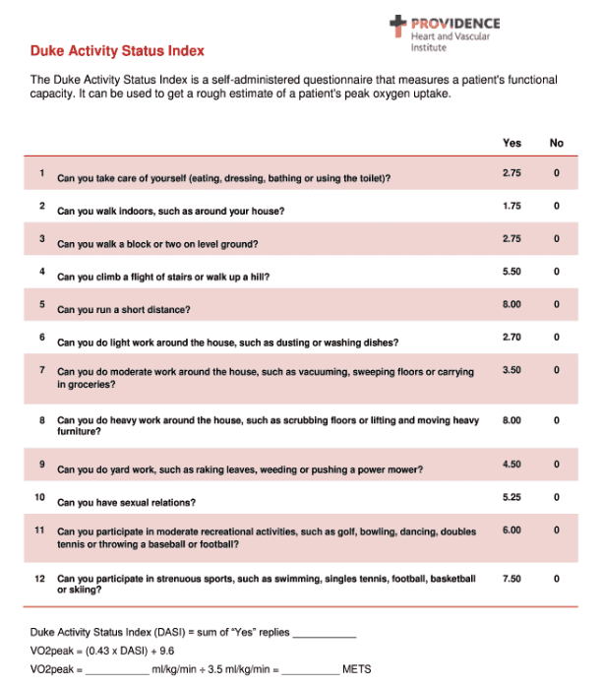
METHODOLOGIE (2/5)
Questionnaire de DASI: 12 items avec un score allant de 0 à 58,2
  Calcul de la capacité fonctionnelle:
    (0,43 X Indice DASI + 9,6) / 3,5 METs
      Faible : < 3 METs
      Modéré : [3 – 6] METs
      Très bonne : > 6 METs
Questionnaire de DASI
Hlatky MA et al.

Slide 9
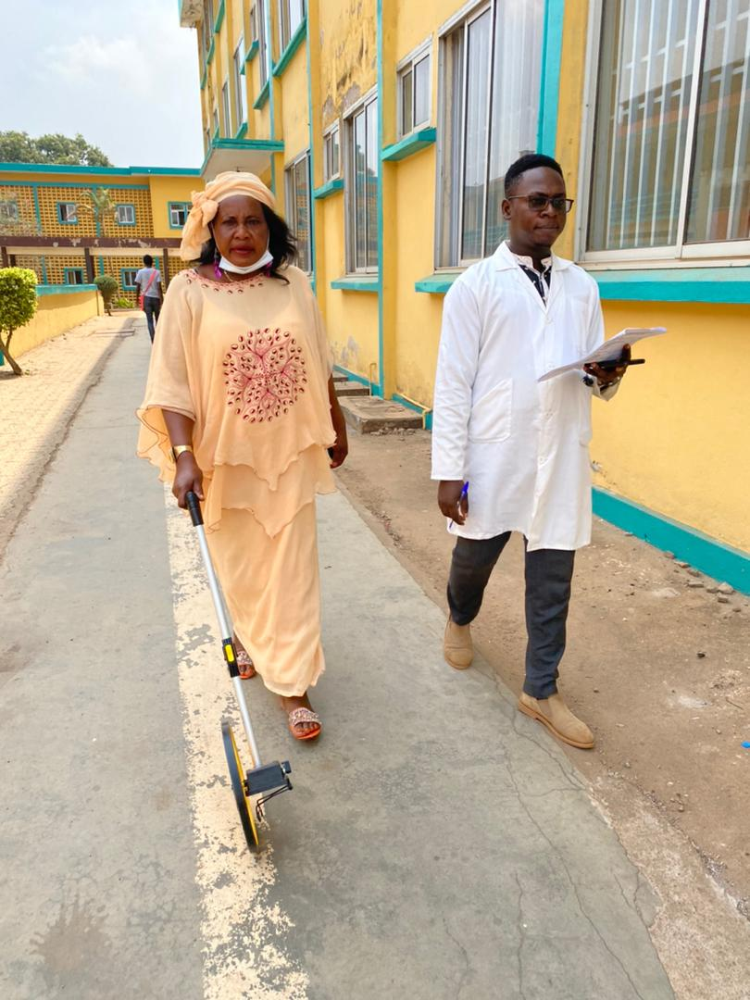
METHODOLOGIE (3/5)
Test de marche : distance parcourue pendant 6 minutes
Capacité fonctionnelle normale si distance de 6 minutes supérieure ou égale à la distance théorique
Test de marche de 6 minutes

Slide 10
METHODOLOGIE (4/5)
Analyses statistiques
  Logiciel SPSS 23.0
  Tests de Chi², exact de Fischer et t de Student
  Analyse univariée puis multivariée par la méthode régression logistique binaire
  Significativité: p < 0,05.

Slide 11
METHODOLOGIE (5/5)
Considérations éthiques
  Clairance éthique CIER/FMSB : N° 107/UY1/FMSB
  Clairance éthique du CRERSHC : CE N°1150/2021
  Autorisation de recherche des différents hôpitaux
  Respect des principes de la déclaration d’Helsinki

Slide 12
RESULTATS ET DISCUSSION (1/5)
Sur les 2941 patients hospitalisés en 2020, 50 présentaient une MVTE confirmée soit une prévalence hospitalière de 1,7%
27 patients ont été retenus dont 19 femmes
L’âge moyen de la population d’étude était de 53,2±14,3 ans
FDRCV: HTA (11/27), obésité (7/27), diabète de type 2 (6/27), tabagisme actif (3/27)
FDR MVTE: alitement prolongé (2/27), long voyage (6/27)
Etoundi et al; Diedhiou et al; Konin et al; Coulibaly et al

Slide 13
RESULTATS ET DISCUSSION (2/5)
Variables | Effectifs (n=) | Fréquence (%)
Embolie Pulmonaire | 16 | 59,3
Thrombose Veineuse Profonde | 5 | 18,5
MTVE | 6 | 22,2
Tableau I : Répartition de la population d’étude en fonction du diagnostic
Etoundi et al
Notes:
Parmi la population de MTEV, l’EP constituait 59,3% des cas, observation également faite par Coulibaly et all qui avait 60,92%, mais très différent du constat fait par Owono Etoundi qui retrouvait une prédominance de TVP à 87%. Ceci pourrait s’expliquer par une fréquence croissante de réalisation de l’angioscanner dans les services. En effet , 81% des patients de notre étude l’ont réalisé.

Slide 14
RESULTATS ET DISCUSSION (3/5)
Questionnaire de DASI
  Moyenne de METs: 6,62±3,27
  Patient avec METs < 3 : 6 (22,2%)
Test de marche
  Distance moyenne : 473,93±188,87 m
  Patient avec distance parcourue < distance théorique : 8 (29,6%)

Slide 15
RESULTATS ET DISCUSSION (4/5)
 | Capacité fonctionnelle globale | Effectifs(n) | Pourcentages (%)
Capacité fonctionnelle Altérée | Mauvaise | 8 | 29,6
Capacité fonctionnelle Normale | Bonne | 19 | 70,4
 | Très bonne
Tableau II : Capacité fonctionnelle globale de la population d’étude
Notes:
En somme, La majorité des participants avait une capacité fonctionnelle normale 70,4%, néanmoins 29,6% avait une capacité fonctionnelle altéré.

Slide 16
RESULTATS ET DISCUSSION (5/5)
Variables | Capacité fonctionnelle |  | OR | Valeur p ajustée
 | Altérée | Normale
Obésité | 7(87,5) | 2(10,5) | 59,5 | 0,006
EP massive | 6(75) | 1(5,3) | 54 | 0,007
Observance au traitement | 3(37,5) | 18(94,73) | 0,03 | 0,001
Tableau III : Facteurs associés à une mauvaise capacité fonctionnelle
OR : odd ratio
Notes:
Au terme de notre étude, nous avons constaté qu’il etait 59,5 fois plus probable d’avoir une altération de la capacité fonctionnelle en étant obèse qu’avec un IMC normal (p=0,006). Ceci pourrait s’expliquer par les complications cardiovasculaires (dépôt de graisse dans les vaisseaux) et ostéo-articulaires (arthrose+++) ainsi que la sédentarité engendré. Par ailleurs, nous constatons que les patients se présentant avec un tableau d’EP massive ont également une probabilité élevé d’avoir une altération de la capacité fonctionnelle (p=0,007). Ceci pourrait s’expliquer par la diminution de la fraction d’éjection ventriculaire droite et la dysfonction diastolique du ventricule gauche engendré par celle-ci. Il y’avait 97% de chance d’avoir une bonne capacité en restant observant au traitement. (p=0,001). Ceci pourrait s’expliquer par les complications et les récidives engendrées par un traitement inadéquat.

Slide 17
CONCLUSION
Age moyen des participants : 53,2±14,3 ans, sex ration F/H : 2,4
Près d’un tiers des patients (29,6%) avait une capacité fonctionnelle altérée.
Les facteurs associés à une altération de la capacité fonctionnelle : obésité, l’embolie pulmonaire massive et inobservance thérapeutique.

Slide 18


